Slide 1
Генетичні хвороби
Підготувала
Учениця 11 класу
Хустського НВК №1
Вакарова Валентина

Slide 2
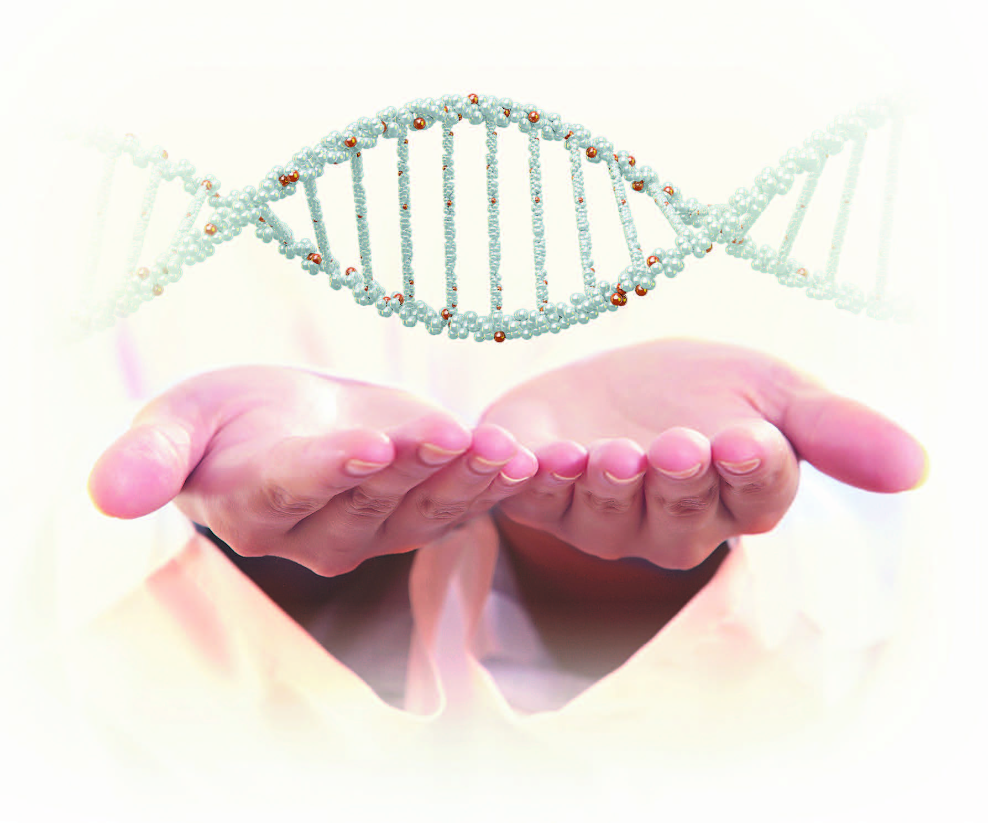
Спадкові хвороби — захворювання, обумовлені порушеннями в процесах збереження, передачі та реалізації генетичної інформації. З розвитком генетики людини, у тому числі й генетики медичної, встановлена спадкова природа багатьох захворювань і синдромів, що вважалися раніше хворобами з невстановленою етіологією.

Slide 3
В основі спадкових захворювань лежать мутації: генні, хромосомні та геномні. Відповідно до цього всі спадкові хвороби людини можна об’єднати в 4 великі групи:
генні (зміни на рівні окремих нуклеотидів),
геномні (зміни кількості цілих хромосом),
хромосомні (внутрішньо- і міжхромосомні перебудови) і
мультифакторіальні (на розвиток хвороби впливають і гени, і фактори навколишнього середовища).

Slide 4
Генетичні хвороби — порушення нормальної роботи організму через порушення послідовності генів або структури хромосом.
Приклади таких генетичних хвороб включають синдром Дауна (додаткова хромосома 21), синдром Тюрнера (45X0) і синдром Кляйнфелтера (чоловік з 2 X-хромосомами).

Slide 5
Типи генетичних хвороб людини :
Одногенні генетичні хвороби
У цій категорії відправною точкою є мутація / зміна одного гена. Наступне питання, як зміни в послідовності одного гена можуть привести до серйозних розладів. Гени кодують білки, які є одними з найбільш важливих інструментів для живих істот, і є складовими в структурі клітин. В результаті мутації, що відбувається в частині гена, який кодує функціональну частину білка, міняється структура білка. Білок вже не виконує свої функції коректно, внаслідок чого відбуваються важкі зміни в організмі. На сьогодні відомо близько 6000 моногенних порушень, і за підрахунками вчених,1 з 200 новонароджених дітей має таку хворобу.

Slide 6
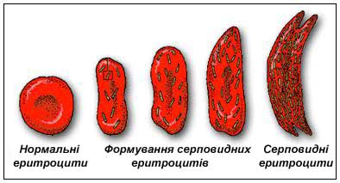
Серповидноклітинна анемія або дреапноцитоз — спадкова гемоглобінопатія, при якій має місце порушення утворення білка гемоглобіну і він набуває патологічної форми — гемоглобін S.

Slide 7
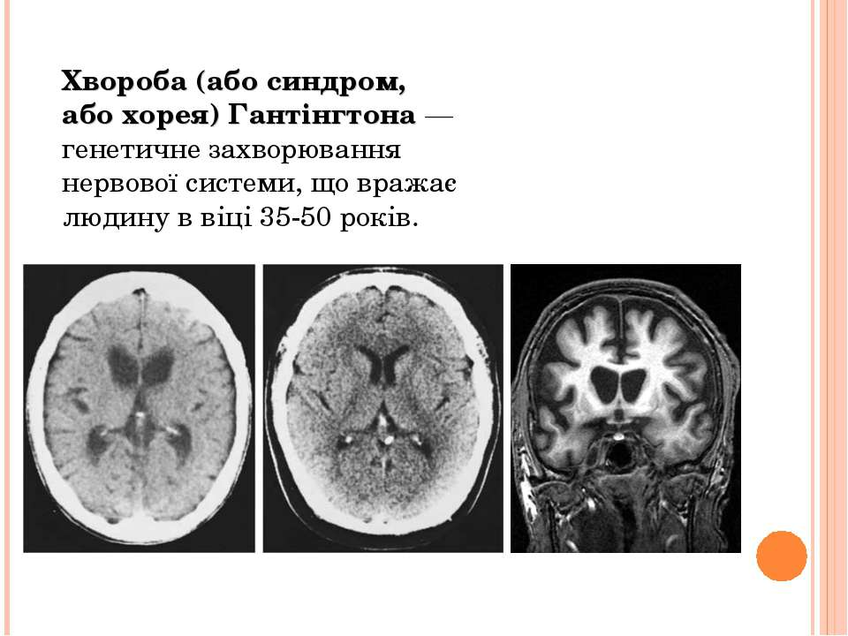

Slide 8
Полігенні генетичні хвороби
Другий тип людських генетичних хвороб викликані мутаціями в декількох генах. Для появи таких захворювань необхідні спеціальні умови. Ми можемо зробити висновок, що полігенні розлади є більш складними, ніж попередній тип (з хворобами окремого гену). Ці порушення важко аналізувати, оскільки є багато факторів, які вчені повинні брати до уваги . Серед багатофакторних генетичних хвороб зустрічаються хронічні. Всім відомі хвороба Альцгеймера, діабет, ожиріння і артрит. Крім того, багато типів раку викликані кількома мутаціями.

Slide 9
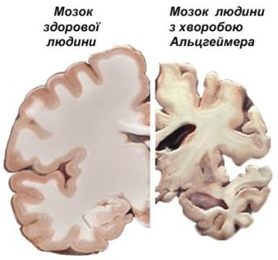
Хвороба Альцгеймера - це захворювання головного мозку, за якого спостерігається зниження розумових здібностей, ослаблення пам’яті й порушення здатності до навчання, втрата здорового глузду, здатності до спілкування й унаслідок усього цього - погіршення якості життя.

Slide 10
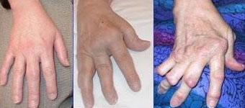
Артри́т ( грец. ἄρθρον — суглоб), загальна назва запальних процесів, а в широкому сенсі — будь-яких хвороб суглобів. Якщо запалення одночасно охоплює кілька суглобів, виникає т. з. поліартрит.

Slide 11
Хромосомні генетичні хвороби
Хромосоми це макромолекула ДНК , що складається з генів. Хромосоми знаходяться в ядрі клітини. Відхилення в структурі, кількість хромосом може викликати деякі з найбільш небезпечних генетичних порушень. Цей вид порушень, можна виявити за допомогою мікроскопії. Синдром Дауна є найбільш відомою хворобою, що викликаються хромосомними аномаліями. У цьому розладі є третя копія хромосоми 21 (в клітинах здорових людей є дві копії кожної хромосоми). Хромосомні хвороби можуть бути також викликані приєднанням частин хромосом та сегментів.

Slide 12
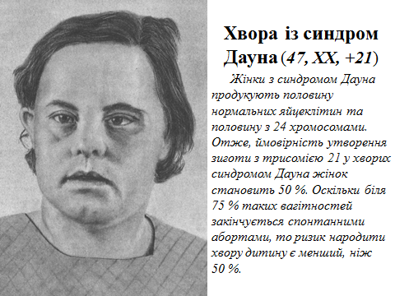

Slide 13
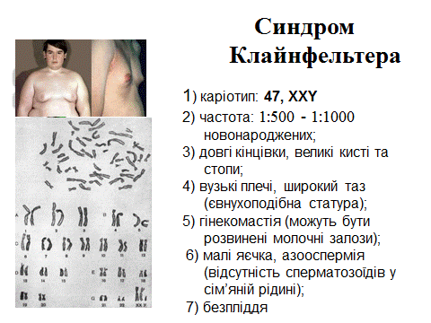

Slide 14
Мітохондріальні генетичні хвороби
Мітохондріальні генетичні хвороби є найскладнішими. Мітохондріальна ДНК знаходиться в мітохондріях — органелах, необхідних для клітинного дихання. Мутації в мітохондріальної ДНК також можуть викликати небажані відхилення. Мітохондріальні генетичні хвороби викликають психічні та мязові розлади.

Slide 15
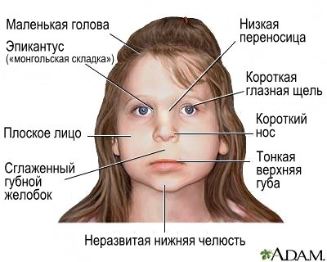
Синдром Пірсона

